Slide 1
SVJETSKI DAN ROMSKOG JEZIKA

Slide 2
O ROMSKOM JEZIKU
Jezik romskog naroda se sastoji od 60-ak dijalekata, često potpuno različitih, većina Roma govori jezikom romani chib
Može se reći da je romski jezik ugrožen jer ima toliko puno dijalekata i otežava povezanost zajednica i zbog toga dolazi potreba za Svjetskim danom romskog jezika kako bi se podigla svijest o njihovom jeziku
Prvi svjetski kongres Roma, održan u travnju 1971. godine u Londonu proglasio je romani ćib službenim romskim jezikom u svijetu
Romska zastava

Slide 3
O ROMSKOM JEZIKU-nastavak
Romski jezik pripada indoarijskoj skupini jezika, a najsrodniji je jezicima koji se koriste u Indiji
Romski je zbog kontakta s azijskim i europskim jezicima počeo koristiti mnoge posuđenice iz armenskog i perzijskog jezika
Prvi spomen romskog nalazimo tek u 16. stoljeću u Zapadnoj Europi
Danas se romski govori u 42 europske države

Slide 4
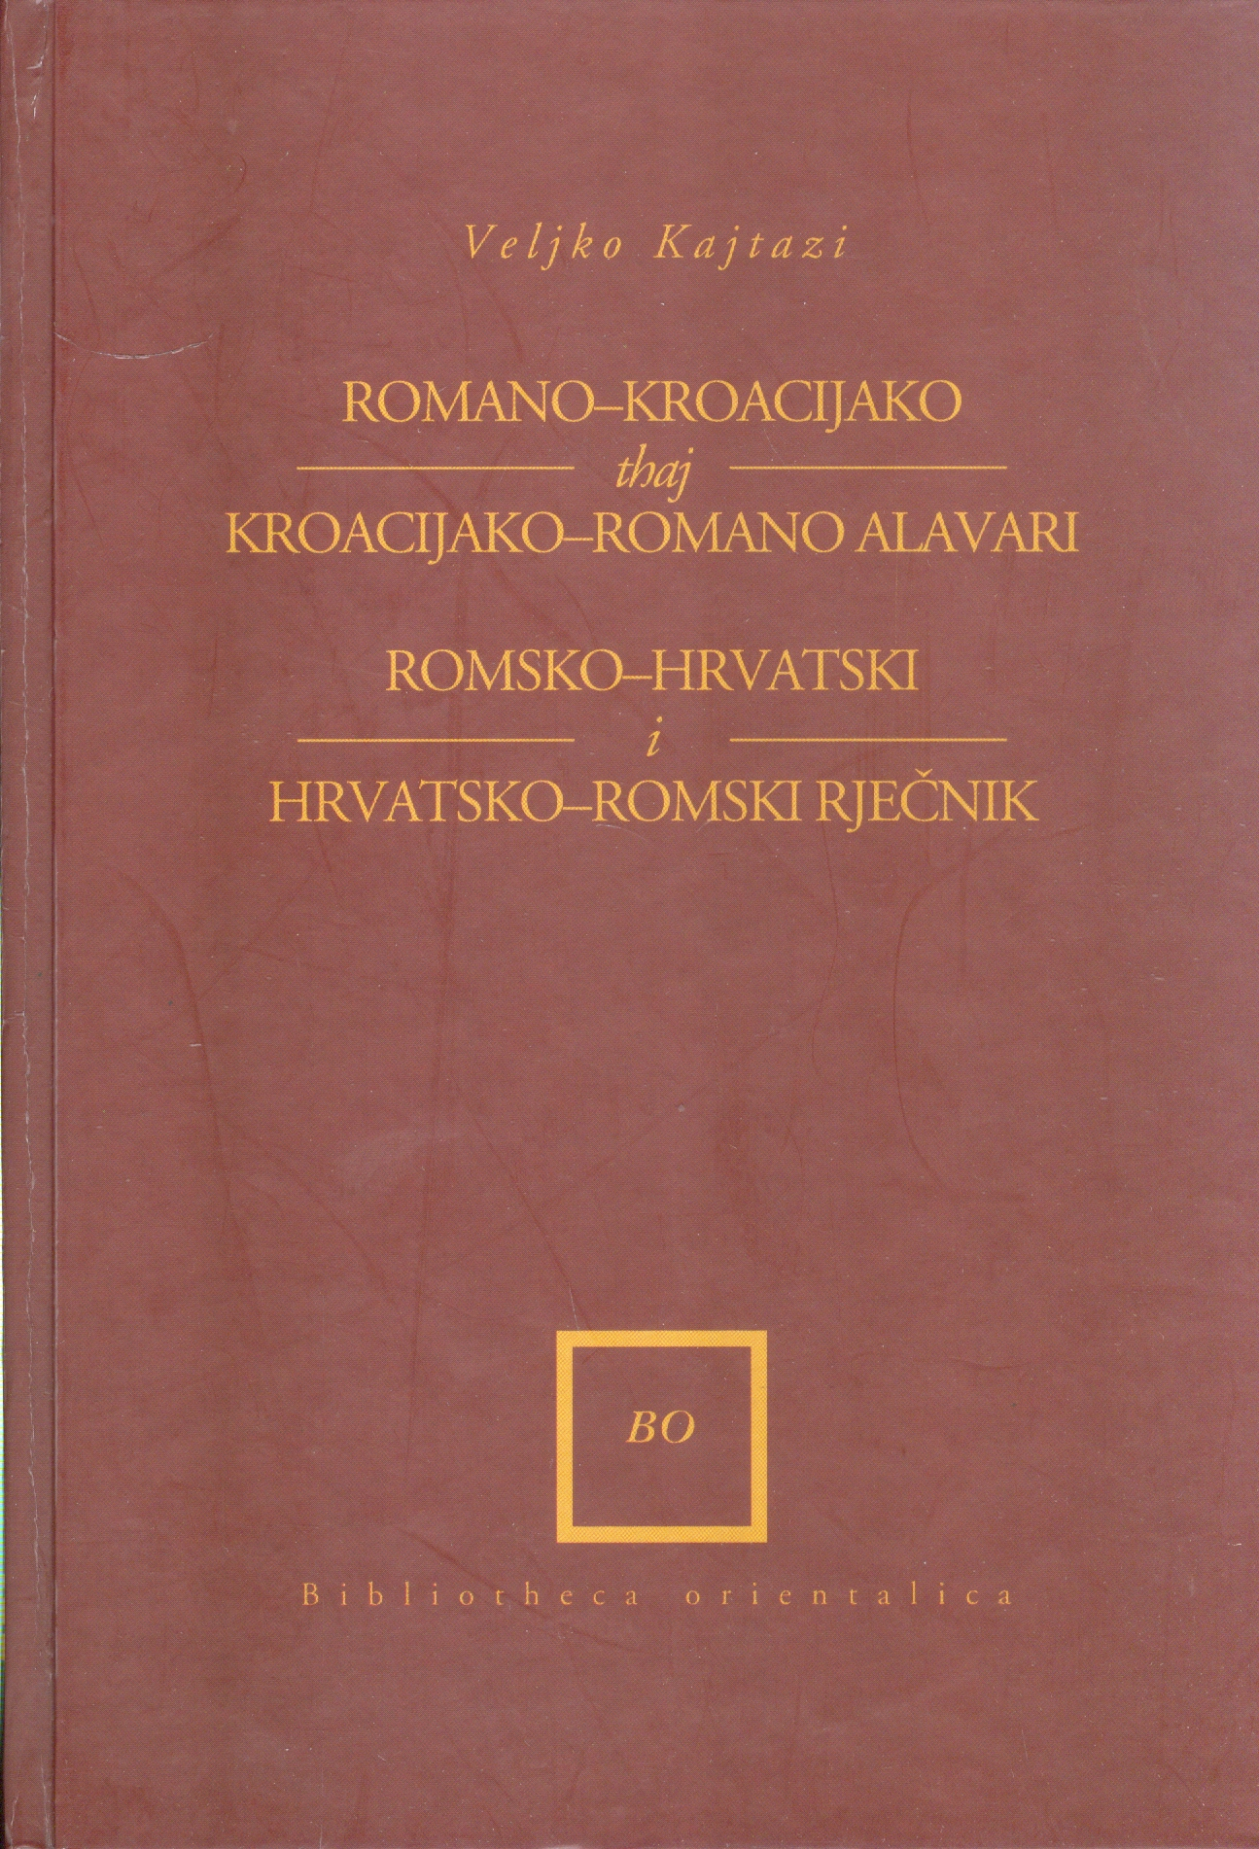
POČETAK OBILJEŽAVANJA
Prvi Romsko-hrvatski rječnik
Svjetski dan romskog jezika se obilježava od 3.-6.11. ove godine
Obilježavanje Svjetskog dana romskog jezika je krenulo iz Zagreba 2008. godine objavljivanjem prvog Romskog-hrvatskog rječnika

Slide 5
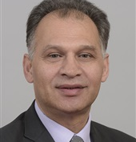
VELJKO KAJTAZI
2008. godine je u Hrvatskoj udruga iz Zagreba „Kali Sara” predstavila prvi Romsko-hrvatsko i hrvatsko-romski rječnik kojeg je kreirao Veljko Kajtazi
U čast tome događaju 5. studenoga proglašava se Svjetski dan romskog jezika
Veljko Kajtazi je zastupnik u saboru

Slide 6
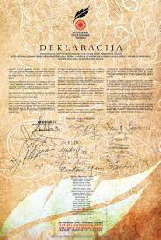
POVELJA O ROMSKOM JEZIKU
Ubrzo je donesena Povelja o romskome jeziku koju su potpisali istaknuti profesori romskog jezika, lingvisti, književnici, novinari, predstavnici romskih udruga i političkih organizacija iz Hrvatske i svijeta te ugledni članovi romske, kao i drugih nacionalnih zajednica
Povelju je također podržala i Međunarodna romska unija
Povelja o romskom jeziku

Slide 7
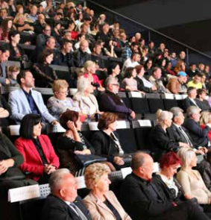
NAGRADE ZA ŽIVOTNO DJELO „FERENC SZTOJKA” I „ŠAIP JUSUP”
Na svečanosti obilježavanja romskog jezika istaknutim pojedincima dodjeljuju se nagrade za životno djelo „Ferenc Sztojka” i „Šaip Jusuf” za posebne zasluge u očuvanju standardizaciji i razvoju romskog jezika
Prve nagrade dodijeljene su na svečanosti 2009. godine

Slide 8
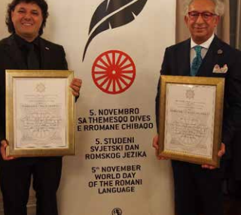
FERENC SZTOJKA
Rođen je sredinom 19. stoljeća u Budimpešti, u Habsburškoj Monarhiji
Objavio je prvi cjeloviti rječnik s 13 000 romskih riječi, te je pokrenuo standardizaciju romskog jezika
Dodao im je gramatiku i izgovor i tako postavio temelj za standardizirani romski jezik

Slide 9
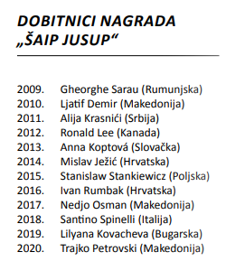
SVI DOBITNICI NAGRADA

Slide 10
HVALA NA PAŽNJI!

